Slide 1
HTML语言
讲师：李潮

Slide 2
WHY HTML?
互联网的三大基石
统一资源定位符（URL Uniform Resource Locator）
互联网上每个资源都对应一个单独的URL
超文本传送协议（HTTP, HyperText Transfer Protocol）
它负责规定浏览器和服务器怎样互相交流
超文本标记语言（HTML,HyperText Markup Language）
作用是定义超文本文档的结构和格式
Notes:
osi 七层 www

Slide 3
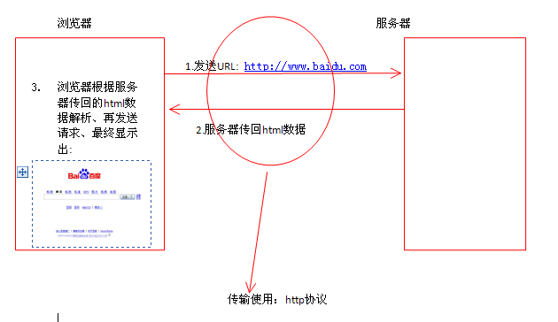
WHY HTML?

Slide 4
HTML概念
HTML（Hyper Text Markup Language 超文本标记语言）
是一种用来制作超文本文档的简单标记语言。
用HTML编写的超文本文档称为HTML文档。
Notes:
HTML 是用来描述网页的一种语言。
HTML 指的是超文本标记语言 (Hyper Text Markup Language)
HTML 不是一种编程语言，而是一种标记语言 (markup language)
标记语言是一套标记标签 (markup tag)
HTML 使用标记标签来描述网页

Slide 5
HTML文档的编写方法
手工直接编写
记事本等，存成.htm，.html格式
使用可视化HTML编 辑 器
HBuilder、Dreamweaver, sublime , webStorm等
Notes:
Jsp

Slide 6
HTML 文件结构
<html>
<head>...</head>
<body>...</body>
</html>
元素：是HTML语言的基本部分。每一元素一般都有一个开始的标记（如<body>），也有一个结束的标记（如</body>）。元素的标记要用一对尖括号括起来，并且结束的标记总是在开始的标记前加一个斜杠。
Notes:
父子 兄弟

Slide 7
HTML 文件结构
<HTML>
<HEAD>
<title></title>
<meta>
</HEAD>
<BODY>
HTML 文件的正文
</BODY>
</HTML>
Notes:
Dom 树 父子 兄弟 唯一的祖先html

Slide 8
第一张网页！（01.htm）
<html>
<head>
<title>my first page</title>
</head>
<body>
This is my first homepage!
</body>
</html>
Notes:
树， 元素关系

